Slide 1

Задания, формирующие умение решать текстовые задачи
Автор : Марат Разябович Мухамедзянов,
учитель математики
МБОУ «Рождественской СОШ»
Казачинского района
2017

Slide 2
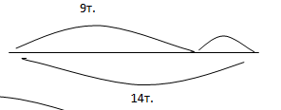
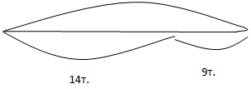
Выбор схемы
В портфеле 14 тетрадей. Из них 9 в клетку, остальные в линейку. Сколько тетрадей в линейку лежит в портфеле?
Маша нарисовала к задаче такую схему:
Миша – такую:
Кто из них невнимательно читал задачу?

Slide 3
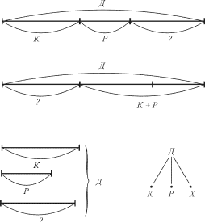
Выбор схемы
У меня было Д солдатиков, К солдатиков я подарил Мишке, а Р солдатиков я подарил Коле, и у меня еще осталось несколько солдатиков. Сколько солдатиков у меня осталось?

Slide 4
Выбор выражений
1. На велогонках стартовало 70 спортсменов. На первом этапе с трассы сошли 4 велосипедиста, на втором – 6. Сколько спортсменов пришло к финишу?
Выбери выражение, которое является решением задачи:
6+4 6-4 70-6
70-6-4 70-4-6 70-4

Slide 5
Выбор выражений
Для отправки детей в лагерь было заказано несколько автобусов. В них поровну рассадили 270 детей. Кроме детей, в каждый автобус сели по двое взрослых. Сколько было автобусов, если в каждом находилось 47 пассажиров?
(270:47)+2
270:(47-2)
270:47

Slide 6
Выбор условия к данному вопросу
Подбери условие к данному вопросу и реши задачу.
Сколько всего детей занимается в студии?
o В студии 30 детей, из них 16 мальчиков.
o В студии мальчики и девочки. Мальчиков на 7 меньше, чем девочек.
o В студии 8 мальчиков и 20 девочек.
o В студии 8 мальчиков, а девочек на 2 больше.
o В студии занимаются 8 мальчиков, а девочек на 2 меньше.

Slide 7
Выбор данных
o На аэродроме было 75 самолётов. Сколько самолётов осталось?
Выбери данные, которыми можно дополнить условие задачи, чтоб ответить на поставленный в ней вопрос:
o Утром прилетело 10 самолётов, а вечером улетело 30.
o Улетело на 20 самолётов больше, чем было
o Улетело сначала 30 самолётов, а потом 20

Slide 8
Изменение текста задачи в соответствии с данным решением
Подумай, что нужно изменить в текстах задач так, чтобы выражение 9-6 было решением каждой?
o На двух скамейках сидели 6 девочек. На одной из них 9. Сколько девочек сидело на второй скамейке?
o В саду 9 кустов красной смородины, а кустов чёрной смородины на 6 больше. Сколько кустов чёрной смородины в саду?
o В гараже 9 легковых машин и 6 грузовых. Сколько всего машин в гараже?

Slide 9
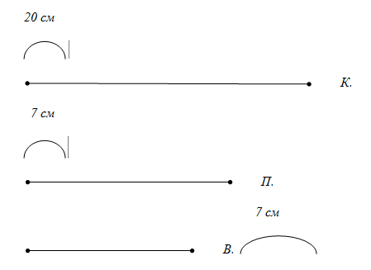
Постановка вопроса, соответствующего данной схеме
Коля выше Пети на 20 см, а Петя выше Вовы на 7 см. Рассмотри схему и подумай, на какой вопрос можно ответить, пользуясь данным условием:

Slide 10
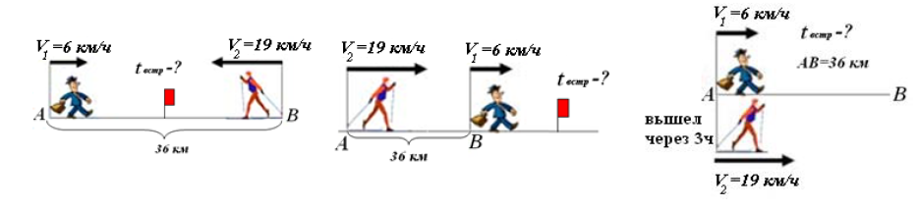
Составление условия по предложенной схеме

Slide 11
Составление плана решения задач
А) Купили 1,5 кг рыбы по цене 95 р. за 1 кг и 0,6 кг картофеля по цене 11,5 р. за 1 кг. Какую сдачу должны получить с 500 р.?
В) Сережа купил две бутылки воды массой по 0,3 кг, два пакета печенья по 0,5 кг и батон хлеба 0,8 кг. Все покупки он сложил в пакет, рассчитанный на 3 кг. Выдержит ли пакет? Обоснуйте свой ответ.
С) Падающий камень пролетает за первую секунду 4,9 м, а в каждую следующую секунду на 9,8 м больше, чем в предыдущую. Найдите глубину ущелья, если камень падает в него 4 с.

Slide 12
Составление графической модели задачи
А) Тракторная бригада вспахала в первый день 2/7 намеченной площади, а во второй день – остальную часть. Сколько гектаров бригада вспахала во второй день, если площадь всего поля 196 га?
В) Тракторная бригада вспахала в первый день 2/7 намеченной площади, а во второй день – остальную часть. Какова площадь всего поля, если во второй день она вспахала на 84 га больше, чем в первый?
С) Тракторная бригада работала три дня. В первый день было вспахано 13/25 всего поля. Во второй день – 7/12 остатка. А в третий вспахали на 24 га меньше, чем во второй. Какова площадь всего поля?

Slide 13
Работа над задачей с лишними данными
За три дня мальчик прочитал 46 страниц. В первый день 24 страницы, во второй на 9 страниц меньше, в третий день 7 страниц. Сколько страниц прочитал мальчик во второй день?
Изменить условие, чтобы остались только те данные, которые нужны для решения.
Изменить условие и вопрос, чтобы в задаче не было лишних данных.

Slide 14
Составление обратной задачи
Поезд прошел 350 км со скоростью 70 км/ч. Найдите время, за которое поезд прошел данный путь. Ответ 5 ч.
Обратная задача: Поезд прошел путь за 5 ч и со скоростью 70 км/ч. Найдите путь, который прошел поезд.

Slide 15
Составление обратной задачи
Из пунктов A и B одновременно навстречу друг другу выехали автобус и легковой автомобиль. Скорость автобуса 55км/ч, а легкового автомобиля на 15км/ч больше. Найти расстояние между пунктами A и B, если автобус и автомобиль встретились через 3 часа.
Ответ: 375км.
Из пунктов A и B одновременно навстречу друг другу выехали автобус и легковой автомобиль. Скорость автобуса 55км/ч, а легкового автомобиля на 15км/ч больше. Расстояние между пунктами A и B равно 375км. Через сколько времени автомобиль и автобус встретились?

Slide 16
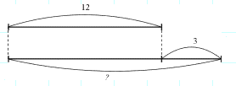
Выбор задачи к схеме
1. Кот Матроскин поймал 12 карасей, а кот Леопольд на 3 карася меньше. Сколько карасей поймал кот Леопольд?
2. Кот Матроскин поймал 12 карасей, а кот Геркулес на 3 карася больше. Сколько карасей поймал кот Геркулес?
3. Кот Матроскин поймал 12 карасей, а кот Том в 3 раза больше. Сколько карасей поймал кот Том?

Slide 17
Спасибо за внимание

